Slide 1

创业管理 工商管理学院本科生课程
华南理工大学工商管理学院 王侃 Email: bmwangkan@scut.edu.cn 2020年10月

Slide 2
第五讲
中国创业环境——
“十四五”规划探讨
2021-2025

Slide 3
一、行政区划边界优化

Slide 4
理论依据：国家边界形成及演化规律
国家边界拓展从属于卓越文明形态的传播和先进生产力与生产关系的普及。
国家边界的形成依靠武力确立，国家边界的巩固依靠文化的融合。
扩大的国家边界内，土地上附着着规模更大、种类更多、互补性更强的自然资源、山川河流、动植物和矿产、气候和温度带，为国家统一调度资源以便获取规模经济、范围经济、学习曲线提供了客观的必要条件；此外，土地上生活的人民是劳动者和消费者、生产者和纳税人、作为父母的生育者以及产生人才的必要人口基数，因此，更大的土地意味着更多的人民，民为邦本。
在我国的国境之内，31个省级行政区划存在土地面积大小不一、发展阶段参差不齐、地理位置优越性不同、多民族大群居小聚居、地域文化各具特色、各地市行政管理办法不尽相同、产业基础和本地配套能力存在差异以及行政区划之间的边界划分未充分考虑自然资源禀赋的连续性和完整性等问题。
我国的行政区划之间人为造成了制度红利的区域市场分割，形成迥异的潜在创业文化和制度生态，加上跨越省级行政区划的道路、交通、桥梁和办事规则都存在较大差异，就构成了国内大市场的省内和市内割据、无法充分流通的现象，包括地方保护主义和本地企业的垄断等等。

Slide 5
国内行政区划边界优化的做法具有可操作性吗？
优化边界具有可预见的良好经济性和群众性基础，通过产业外溢和土地增值带动居民物业价值增值，有利于社会财富创造，通过卓越的财政盈利能力提升新增市民的五险一金等保障水平、养老医疗质量以及其他市民公共服务的福利。
优化原则是向上兼容，即经济欠发达地区的部分土地，视整体利益最大化和局部利益最优化两个原则，划出部分土地并入临近的经济发达地区，操作层面上更改新增升迁市民及居民的身份证件、五险一金账户移交及其他市民服务转接的合法性记录。
整合优化后，获得新增土地或者置换土地的行政区划，将负责对新进人口履行市政管理及服务保障职责，经测算，需要具有充足的财力支撑，同时，合理有效利用新增土地面积，扩大优势区域制度生态的红利溢出和产业溢出效应，促成本地产业链规模化、生态化，促进产业分工精细化、高端化，扩大行政区划内的本地市场容量和规模，统一大中小学生的入学招考管理办法，提高居民教育、住房、医疗、养老、交通等福利待遇，整体提高新增居民的生活质量、品质、水平。

Slide 6
行政区划内土地用途可以优化吗？
本市内的各片区、社区、街区是自然形成的结果，缺少统筹规划的考虑。
参考硅谷的成功经验，名牌大学和大学城附近的土地具有潜力评估是否适合开辟创业园和产业园，用以在本地安置本地就学的大学生就业和创业，减少人才外流，提高产学研合作水平，提高新企业注册数量和成活率，充分利用国家和本地大学生创业和高级知识分子创业的优惠政策，形成科技型创业企业集群和生态效应，树立大学科技园品牌效应，提高高校服务本地经济社会发展的效益。需要腾空大学主校区附近的土地，搬迁不相关民生机构，拆迁部分房屋，需要做好群众工作，实现商业化利益补差，新旧房屋置换搬迁等方案。
社区人口密集区可以开设社区食堂。
政府机构可以考虑相对集中，方便办事只跑一趟。
本市地势低洼地区、山区、偏远地区适合腾笼换鸟，军民异地搬迁，旧房屋拆迁，土地用于修建水库，防洪排涝，避免强降雨天气造成的直接经济损失，尤其在长江、黄河、淮河等水系流经的乡镇，强降水是大概率事件，应修建基础设施和有序转移民宅，从根本上缓解长期用于减灾救灾的经济损失。

Slide 7
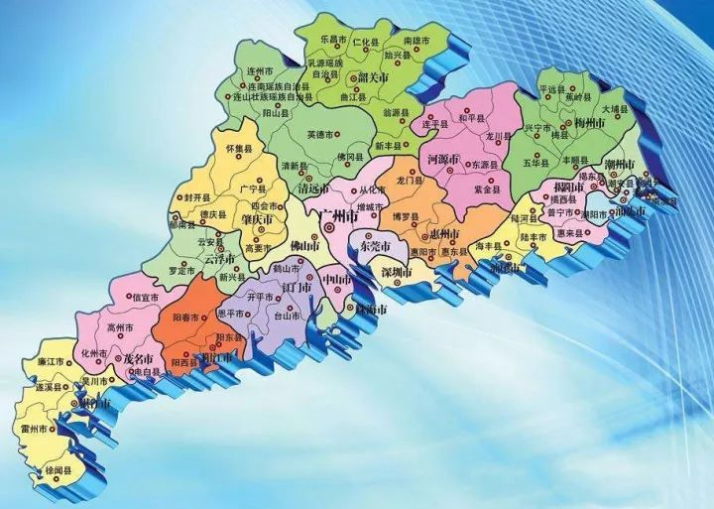
案例分析——以深圳特区为例
深圳市毗邻东莞和惠州、香港三个城市，东莞和香港的土地面积有限，经济发展动力强劲，惠州的土地面积较大，且惠州毗邻河源，河源毗邻梅州，形成逐步向内陆延伸的经济发展阶梯结构，且河源和梅州的土地面积都比较大，惠州临海，不适合封锁出海口，但是惠州的惠阳市与深圳毗邻，合并之后可以方便深圳市的产业基础外溢，增大规模效应和集群效应，同时由于深圳市的财政
收入的盈利能力较强，市民福利
待遇更高，五险一金和各种补贴
强度更大，也有利于惠阳市人民
提高生活水平，而深圳新增了土
地面积，可以用作市政建设、招
商引资、道路桥梁、各种园区试
点建设以及开发新的楼盘以缓解
1500万外来人口的自有住房问题。

Slide 8
二、军事理论中国化

Slide 9
我国奉行积极防御的本土国防战略
这意味着中国承接的陆地战争发生在现行国家边界之内，而军事自古是天时、地利、人和的结果，因此，基于中国境内的山川河流、气候气象、地势地貌、有组织的人民分布、交通枢纽和铁路干线、军事物资准备和大型装备运力、常规兵力部署等因素，制定来犯我者必诛之的应对和响应策略、战术，是军事科学发展和军事理论研究的关键课题。
总结历史战例分析的经验教训，剖析中国军队参加过的战争特征，对手的军事战略战术，战争中敌我力量对比及发展变化的转折点等因素，形成以中国人民解放军为载体的、具有中国气派、中国风格、中国特色的军事作战及指挥方法、战争及军事实践的规律、有益做法、针对中国军人参战情境的决策分析的原则和工作流程等等，为未来军事及战争活动提供可靠、高效、有力的组织保障、管理保障、作风保障、纪律保障、科技保障、政治保障等。
发挥大国的人口优势和地域优势，必要时启动人民战争，有组织的转移和发动地方军民统一战线，形成军事、生产两不误的持久战的底气和能力，拖垮一切入境侵略的小股敌人，取得战争最终胜利。

Slide 10
中国军事理论现代化整体框架
战斗学、战役学、战略学、战术学
军事装备生产及制造、武器研发、兵工厂生产管理运营
地形地貌学、气候气象学、地势学、临时军事工事工程学
大规模协同用兵的运筹学、多兵种多火器协同的调度和策略研究、远距离运兵的策略分析
军事及战争后勤保障、交通运输、军事目标隐藏与防御战术
火力密度及打击能力的精准性研究、超高音速飞行器制造、激光武器研发、深海战略核潜艇制造、航空母舰自主设计研发及制造、新型导弹
军地实时通讯的信息化战备体系、战时能源供应、电力供应、食品供应、武器生产、人员转移、物资运输
气象战争、作战机器人、无人机蜂群战术、无人艇载导弹集群战术
常规练兵教育学研究、军营军旅优秀文化培育、优良军事传统传承发展
国际经典战例分析、主要国家的军事国防策略分析及用兵打仗战术分析

Slide 11
中国军事原理线索概述
运动战中的阵地战、游击战中的歼灭战（毛）
东方不亮西方亮、红军长征（毛）
军事准备与群众基础相结合、练兵打仗与生产生活相结合、军事斗争与政治斡旋相结合、边打边谈（毛）
持久战、统一战线、国际反法西斯同盟（毛）
门户、枢纽、天险、工事、地壕、堡垒、气候、补给（毛、林、邓、彭）
声东击西、兵贵神速（孙子兵法）
现代信息化战争、大规模协同作战、海陆空协同、无人战争、机器人战争、科技战、金融战、贸易战、货币战、台湾牌、产业链供应链安全（习）
文化和意识形态输出、渗透、电影、电视、音乐、饮食、节日的西方化（习）
舆论战（蓬佩奥之流）
情报战（台湾间谍）
一带一路、民心相通、文化丝绸之路、汉语言传播与普及、孔子学院（习）
忘却历史、教科书之战（台、日）

Slide 12
高科技战争概览
无形的信号战场（局域战场内的主导性本地信号干预、干扰）、无形的物理场（无线电、光波、空气、温度、气象）
3D地理方位的连续性、基于定位能力的精准打击、可追踪的轨迹
由科技驱动的局域战场上的气象战争（强降雨、大风、冰雹、降雪）
局域战场上的海陆空实时信号加密共享、实时人机交互、实时通讯
地空网（地对空激光发射器）
近距离气体炸弹（飞机间、黏着器、定时、熔断、点火）
大规模群众组织、应急响应和民兵动员能力（警报、短信、手机APP、公众号、移动信号定位）
战时包装的罐头、真空包装保鲜的口粮、肉类、蔬菜、饮水、设备储备
旨在阻断外敌登录本土的层级战略防卫体系（远海、远空、近海、近空、海底、领空、领海、大陆架、沿海、内陆、中部、西部、边疆、东北）
机器人战争、无人机蜂群作战、无人艇集群作战、微型机器人、情报机器人、仿生昆虫侦查机器人

Slide 13
三、党的生存性能力再造

Slide 14
和平年代国内政治的竞争强度已经相对缓和
国内环境不是竞争性的恶劣政治环境
做有血性、警觉性、战斗力的唯一执政党
再造生存能力不是为了生存不下去、是为了远期长久生存、短期获得发展
通过宣传教育、普通党员层面的重温历史、图片及历史资料展览、抗战史和解放战争史的遗址保护、不断总结深挖战争战术理论等历史学的理论和现场调研方法，培养和传承不忘历史、珍视和平生活的传统
创新党员的素质拓展模式，比如，日本的幼儿园采取集体排队跳木马的方式培养集体主义和斗争精神，在中国，成年人的野外生存训练有市场需求
设计制造以抗战为主题的大型联机游戏
体验式、沉浸式真人CS野地游戏等旅游项目开发
重视小学语文课本的课文编撰、初高中历史书的课文编撰和价值导向
主流媒体引导舆论场风向、意识形态斗争的主战场、守正创新
重视大学生军训、中小学生团日的“我听老兵讲故事”等活动的开展
严肃升旗仪式、红领巾制度等中小学优良传统

Slide 15
推动构建创业型政党
中央及地方财政收入是中国共产党执政的本金、党和政府有对人民纳税总额承担保值增值的责任
形成党口责任制下的稳健投资策略、形成技术分析、计量分析、风险控制的整体方案、确保税收资金安全稳定增值
突破政府和国有事业单位各部门高度依赖纳税人缴税为经济来源的政治弊端、允许接收监管和满足报批制度的政府内创业、构建市场化资源盘活和整合利用的财政收入增值机制
逐渐控制、减少中国各级政府债务规模、优先偿还、置换高利息债务
依靠投资实体经济、科技型领导型国有企业、战略性新兴企业、新基建，提高政策资金长期盈利能力、提高政府主导型资金对国民经济的影响力
进一步丰富完善已存四梁八柱的改革攻坚框架性体系、构建新时期的制度生态、稳定可行的经济特区的制度红利可考虑全国推广
发挥地方政府在世界各国结交友好城市的政治红利、扩大跨境贸易、投资
扩大国内旅游、建设世界各国风格的建筑、引入国际化饮食、减少跨境消费

Slide 16
推动构建创新型政党
地方政府和党内存在过度依靠上级决策、上级领导、上级批准的现象
这在一方面保证了集中统一领导、另一方面降低了基层创新的活跃程度
上级对下级的领导权威和授权应区分三类：
第一类：关乎生死存亡的关键性问题
第二类：在现有制度框架内提高工作效率的渐进性创新
第三类：为释放潜在生产力优化生产关系进而调整现有制度框架
第一类需要上报审批、讨论
第二类可以自主决策、执行
第三类需要上报审批、讨论
组织部考核领导干部也区分两类：
第一类：因创新探索失败而获得学习经验
第二类：因疏忽大意或屡教不改而造成失误
第一类是丰富了党内干事业的经验，第二类是需要接受上级组织的教育惩戒

Slide 17
四、推动大众创业

Slide 18
进一步提高日均新设立企业数量
通过持续优化营商环境、持续推进放管服改革，将现有的1.32亿市场主体和每天6万个新设立企业提升至一个更大的规模水平，通过创业实践的干中学提高创业教育的针对性、有效性和实效性，以创业带动新增就业，就业是最大的民生，就业是收入来源，消费能力及其增长是社会稳定的基础，因此，通过大众创业的人海战术，提高新企业存活数量，抬高新企业成长质量，提高社会整体创业质量和私营经济的就业质量。
发挥各类科技园、孵化器、产业园、物流园、保税园、自贸区等园区经济的总量和效益，国家级科技园占全国GDP比例已经较为可观，要进一步发挥经济特区、先行示范区、试点、基地等圈地创业的制度优势，将有益做法及时推广，有力保障本地产业溢出，方便东-中-西部产业梯度转移，增大各类园区经济总量优势。
活跃非正式创业、零工经济、夜市经济、步行街、商业街等街头摊位的创业和就业方式，增加城镇零散劳动力工资收入，提高市民消费能力，扩大内需，提高生活水平，丰富市场供给的产品多样性，增强市场活力。
鼓励家庭作坊式创业、各类家庭小企业和家族企业创业，完善财富传承管理和信托业务的法律依据，保障家族企业主合法权益。

Slide 19
推动新企业成长
小企业导向是指企业自主选择不长大以满足政府补贴和获得优惠政策的条件，出现补贴反哺小企业以获取就业的现象，失去了就业扩大税收提升财政转移支付能力的初衷。
推动小企业成长，从扩大的市场营收规模中获得更大利润额，走出依靠补贴的陷阱，是以攻为守、提高小企业存活率和延长小企业生存期的关键一招。
财政政策、土地政策、税收政策、补贴政策、减税减费政策等，需要考虑小企业成长的有利时机，设置门槛效应和分阶段累进税制效应。
小企业单打独斗势单力薄，如果在区域内形成生态效应和集群效应，生产制造型创客为集群内龙头企业配套，生活服务型小企业为社区居民服务，分工有序、打造5年老店和10年老店，解决社区居民长周期的就业和收入来源问题。
制作手机短视频课程向小企业主普及财税政策和经营管理知识，组织属地内的微型企业创业者培训，编纂实用性教材，制作电子书，在政府公众号免费获取阅读入口。

Slide 20
提高小企业创业质量、提高创意的新颖性
现有纳税的小企业经营类目包括：住宿餐饮业、旅游业、家用电器及汽车修理业、零售流通业、美容美体推拿按摩理发足浴等生活性服务业类、家政服务业、商用租赁业、地产中介、劳务派遣等。
需要开发新的产业类别以丰富就业市场的多样性和吸纳能力，比如：
灯饰设计安装工人、灯光秀规划管理技束人员、车灯造型设计师、临街OLED动态视频海报制作人员等灯饰师；
线上教育、线上营销、线上医疗、线上旅游、线上导购等云+产业从业人员；
高质量旅游业从业人员，如铂爵旅拍、游轮出行、定制化亲子游、个性化夕阳游、相亲旅游团、同学会包团游、公司野外素质拓展、戈壁拉练等。
高质量家政服务人员，如上门护士、孕产妇家访、婴幼儿护理、产后催乳师、月嫂、长期住家护理老人的护士和保姆、做饭小时工、高品质训练有素的居家深度清洁师、营养师、心理咨询师、家庭教师等。
高质量教育培训产业从业人员，如幼儿早期教育和兴趣班教师、面向社会从业人员的各类职业教育培训课程等。
高质量养老院、养老产业、老年大学、老年娱乐业等。

Slide 21
五、环境保护商业化

Slide 22
绿化基金会如何实现盈利？
成本构成：人工成本、树苗成本、浇灌成本、耗材成本、水电费
收益构成：生态效益的外部性、经济收益、政策补贴、平台效应
经济性分析：
——土地利用的经济性和效率的前导和必要因素
——政策优惠的必备条件
——自驾游的消费收入（加油站、水、食品、住宿、厕所、生活用品）
——生产性收入（沙棘汁、肉苁蓉、地皮、黄精、蔬菜、水稻、光伏、养殖）
——农副食品加工业（风味肉类加工制造、品牌农产品营销、果汁）
——涵养水源、改良气候、防风固沙的生态效益、提高地区宜居程度
——旅游业收入（团体游、乡村乐、民俗游、生态游、拉练）
——军事训练接待收入（地形地势侦查、小组对抗赛、装备越野检验）
——住宿餐饮业、房屋物业资产评估、消费零售增值、客流量的流量经济

Slide 23
驻村扶贫队领导的生态扶贫如何实现盈利？
两山理论：绿水青山就是金山银山
生态贫瘠、寸草不生；生态改良、草茂羊丰
驻村扶贫队干部先领导村民种树、修路，再种植经济作物和因地制宜发展养殖业、采取电商直播等方式线上销售，获得每人每年3-4万元的收益
梭梭树下伴生有肉苁蓉、沙棘结果可以榨取沙棘汁
林进沙退、阻止沙进人退的悲剧
塔克拉玛干的海水稻亩产逾800斤、沙漠蔬菜、沙漠光伏产业结出硕果
沙漠公路、方草格治沙、滴灌技术、人工造林、蚂蚁森林
沙漠生态农业、可循环经济、绿色发展之路
生态租金和旅游饭、乡村游、农家乐、特色小镇、少数民族民俗游
无人机播种施肥、手机APP和摄像头检测、大型农业机械化专业化运营
农村信用合作者入股和委托运营、规模效益、专业化分工、生产技术
沙漠果树、沙漠地下水、沙漠湖泊、沙漠渔业

Slide 24
平台经济+慈善资金如何吸纳绿化基金？
以蚂蚁森林为例：
平台需要流量、流量需要顾客关注和使用时间、时间确保广告投放效益
线上种树需要收集绿色能量、能量来源于平台产品和服务的使用
线上种树对应线下种树、发放环保证书、公民植树义务证书
从广告商处筹集一部分资金、用于分发领取奖励、同时投放品牌印象
线上好友社区交谊通过收集能量、赠予能量、喊话、串门、排名、邀请共同种树等方式沟通、促进线上社区好友互动频率增加、激发添加好友数量
手机平台app使用者有很多零散时间、需要缓解工作生活疲劳、支付宝利用蚂蚁森林、蚂蚁牧场等方式吸引消费者培养平台使用习惯、养成消费者忠诚度
平台各窗口和产品服务之间的关联效应、溢出效应
娱乐化、趣味化、大众化、简单方便操作、以公益慈善和环境保护为招牌
快手、抖音等短视频发布蚂蚁森林实地考察足迹、树立品牌务实的公众印象
蚂蚁森林自营业的各种收入补贴经营、管理、看管成本

Slide 25
六、脱贫攻坚制度化

Slide 26
为什么说在中国脱贫攻坚需要打持久战、做制度化安排？
中国现阶段的国情决定在长达十年的时间区间内，巩固脱贫攻坚的成果都是一个历史性的选择。中国的社会主义的社会制度的性质、中国共产党领导力的初心使命决定中国的政党和政府必须要对国民的就业和创业承担领导责任、发挥重要作用，以从根本上解决一个国家、一个社会、一个人口大国难以控制的贫富分化的社会难题。如若放任自流，中国社会中现阶段人均收入在2000元以下的近10亿人口很难依靠自己的受教育程度摆脱低收入群体的命运，而刚刚达到脱贫标准的山区人民，也很难依靠自身的思维和眼界，走出新的发展之路，这些都需要依靠党的领导力和负责任的态度。而作为一个14亿人口大国，一旦出现贫富差距拉大，不仅极大限制社会生产力发展和财富创造速度，更加剧了社会矛盾和增加了社会不稳定因素，削弱党的领导地位、威胁国之根本。因此，从政治稳定、社会长治久安、经济持续发展、人民满意、人民生活水平持续提高等多重角度，目前声势浩大的驻村扶贫队都需要逐步探索形成一套中国特色的制度化的体系，形成在中国社会无人掉队、有贫必扶、扶贫先扶志、志贫必医的社会风范。目前已经形成农村产业扶贫、异地搬迁扶贫、教育扶贫、生态扶贫、信息扶贫、就业扶贫、合作社创业扶贫、专业化经营的股权分红扶贫、生态园林树草的生态补偿扶贫等多种模式，需要进一步发展形成中国特色社会主义摆脱贫困、致富奔小康的经济社会发展实践经验和一整套管理理论体系。

Slide 27
如何发展中国特色脱贫攻坚的管理实践并形成理论？
持续投入人财物的目的在于提高低收入家庭的工资性收入、提升贫二代的受教育水平和财富创造能力、在代际传承中阻断贫困、扭转社会分化
建立、形成、完善中国式脱贫攻坚的进阶领导力、创业模式、长效机制
——贫二代教育专业化背景因地制宜、产教结合、子承父业，补充人才
——鼓励自然村落和外地城镇人口之间联姻、引入新鲜血液、补充人才
——驻村扶贫队角色转型、从直接领导到定期督查、从亲自参与到培训
——组建全国农村科技下乡技术扶贫巡视组、督查大队、服务小分队
——国家投资建立建设全国农产品消费扶贫电子商务平台、中华农保宝
——政府出资完善各地农村农产品分销渠道体系、数据公开透明、高效
——铁路沿线消费扶贫、旅途中下单可途径站点接取快递、有仓储能力
——铁路快递员、送快递到车厢、到站停车即送达、信息化管理
——从全面建成小康社会进阶为建设全民中产阶级的社会主义新时代
——以家庭为单位加速低收入群体的财富创造能力、提升创业的创新性

Slide 28
推动国内旅游业高质量发展、发展旅游扶贫产业
我国所处的人均收入阶段、恩格尔系数只有0.28，已达到中等发达国家水平，巨大人口规模都享有外出走走看看的刚性需求，造就了一个流动中的中国；
周边游、自驾游、网红打卡游、热门城市长假游是重要的国内旅游业现象；
旅游有三宝：独特的建筑、地方特色的美食、国际化的消费
旅游业的高质量发展意味着从业人员素质提高、交通平均成本下降、旅游相关服务业便捷度提升、人性化、个性化、特色化的极致体验提升
当旅游业成为城市或乡村发展的支柱产业，这意味着该地区交通设施完全且保养状态良好、餐饮住宿业发达、特色产品消费的零售供给能力较强、客流量大且逐年增加、拥有独特的建筑物、拥有红色旅游资源、特色旅游资源或者名胜古迹、名山大川、以及旅游业的配套娱乐设施和项目活动组织丰富多样
发展和探索旅游养老、旅游坐月子、旅游休闲度假、新婚蜜月旅游等方式
建设完善各类特色小镇、发展各类丰富多样的医养结合的旅游度假型消费
发展电商直播带货和旅游扶贫相结合的新模式
保护地方旅游业资源、保护环境、维护生态可持续发展、走绿色发展之路

Slide 29
七、构建创新教育

Slide 30
为什么说人人皆可成才？
问：十指有长有短、为什么说人人接受良好的教育皆可成为人才？
答：根据认知心理学理论发现，将人的认知能力分为若干种类型，包括抽象能力、数字能力、感性思维、推理能力、表达能力、空间想象力、同理心等等。幼年的儿童在每种能力上参差不齐、差别巨大，但他们都倾向于使用擅长的能力种类作为工具间接认知和理解学习内容，以便补齐尚且不擅长的能力种类，逐渐在头脑中构建本不存在、需要艰苦学习的过程加以丰满的认知能力类型。越是系统、长期、丰富、艰深、复杂的科学教育和训练过程就越能够将人类的认知能力塑造得更加平衡、均衡、丰富和敏捷，而没有机会接受教育或者儿童本身拒绝深度参与受教育过程的人，将停止自身头脑智力的建设工作，进而停留在一个初级的、蒙昧的、浅显的、片面的、局限的水平上，进而严重影响日后作为劳动力创造价值的能力水平。未接受高质量教育劳动力将倾向于从事体力劳动而非脑力劳动，从而单位时间创造收益的水平大大降低。创新教育的目标是采取科学、新颖、人性化的教育教学方法和理论，创造性地引导学生主动和深度参与受教育过程，以便完成艰深的科学训练和大脑挖矿的建设工作，进而强化自身擅长的认知能力类型，弥补自身不擅长的孱弱的认知能力类型，使其思维活动更为稳健、灵敏、强壮有力。

Slide 31
将创新能力培养贯穿科学教育始终
从创新思维入手，建立、确立、形成中国特色的创新能力培养教育体系
国内商学院都接受欧美国家颁发的国际认证，世界前50名大学中仅有清华、北大入选，因此，中国大学、中国商学院的竞争力，依赖于是否能够形成更加优越的创新能力培养体系，包括教材改革、教学内容、教学方法、教育教学组织办法、教育机构考试评价管理办法、教育思想和理论创新等。
建立适合儿童、青少年认知心理学、发展心理学、性别特征的差异化、分阶段的教育教学方法。
重视婴幼儿早期教育、兴趣养成、陶冶情操、体育锻炼、一技之长。
重视小学生和初中生的美育教育、音乐教育、国家版图教育、小语种兴趣班、法制教育、体育、劳动教育、思想品德修养教育、传统文化教育、中华民族的历史教育、新中国的建国史、战争史、发展史、改革开放史的宣传教育等。
重视中小学以学校为单位集体组织的爱国主义电影的观看和写作观后感活动。
完善拔尖人才选拔考核机制，加强中考、高考加分项的严肃性、科学性、可比性，重视高中生的强基计划、完善基础学科拔尖人才保送升学的机制。

Slide 32
将创新思维养成与中国传统文化解密结合
阴阳思想、太极八卦、传统节日、24节气、农历、日晷、华表等文化标识
组织中小学生跨省考察历史文化古迹的国内见习旅游
组织初中生和高中生跨省参观985、211院校的大学见习访学夏令营
组织中小学生定期赴本地及周边旅游景点团体游并撰写作文
组织中外友好城市之间中小学生的交换访学夏令营等活动
组织中小学生定期参观本地及周边博物馆、美术馆、雕塑馆、音乐厅、展览馆、主题教育展厅等文化场所
组织中小学生参加广泛、种类众多的短期兴趣班，以惠民的价格、有爱心的服务态度，帮助孩子涉猎各种文化内容，包括舞蹈、吹拉弹唱、戏剧、曲艺、舞台剧、绘画、国画、书法、少儿编程、野外生存训练等
组织同城友好学校之间的学生互换家庭短期住家生活，使得孩子接触不同的家庭教育和成长环境，促进儿童性格完善、视野开阔
所有教学机构设置常规心理咨询室、卫生室
组织老兵爷爷讲故事等中小学生爱国主义教育活动

Slide 33
推动构建创新教育理论体系和推动创新型教材改革
创新教育要有理论依据，创新教育理论要中国化、系统化、科学化：
——中国的创新教育理论引领国际标准制定
——打开认知、脑科学、神经科学、心理学、发展心理学、认知心理学、决策科学、复杂科学、复杂神经网络、人工智能、计算科学，指向教育学理论创新
——嵌入中国情境、为中华民族培养文明传承的火炬手、为新中国培养建设者、为社会主义培养接班人
——精英教育与科学普及教育并存的双规机制、国民科学终身教育体系
——教育部组织出版发行各类科普教育APP短视频投放快手、抖音等平台、主动占领文化宣传教育的精神高地
——解构主义和建构主义相结合的逆向创新机制
——组合创新、隐喻、借喻、联想、悟性、举一反三、同理心、换位思考
——观察学习、模仿学习、行动学习、反事实思维、干中学、探索式学习

Slide 34
八、政府投资实现盈利

Slide 35
中国高铁如何扭亏为盈？
高科技公共物品的定价不可能完全通过售票收回
必须实行中国高铁上的创业
必须结合商品销售和流通业、电子商务网站和平台经济、直播带货
中国高铁上必须有移动手机信号、随车箱附带移动信号基站、实时传输
必须使中国高铁服务于农产品扶贫和沿线地区的特产的消费扶贫
中国高铁总局必须开展广泛的内创业和公益创业、以营利为目的的商业经营、争取1年内实现财务独立
必须以方便乘客、提升乘车体验、提供人性化、大众化、娱乐化、生活化的服务、提升购物体验
高铁上下单、下车后可以在手机APP上继续下单、快递到家、冰鲜熟食类到站可取
铁路沿线经济是中国高铁的一个新的亮点
坐着高铁、买遍中国是中国高铁的一个新的风尚
中国高铁总局通过经营电子商务网购平台助力脱贫攻坚和支持地方经济发展

Slide 36
北京地铁如何实现盈利？
地铁含有巨大地下物理空间，是商业地产、零售业场所、休闲消费场所；
地铁常常的地下走廊是天然的广告屏幕、滚动字幕和升降扶梯把手处随手可及的饮用水和糖果，或者自动售货机内的商品，可以随时刷地铁卡结算；
地铁等候区设置自动按摩椅、微信支付；
地铁内的广播推介商业信息、播放音乐；
办理地铁月卡、年卡、提高资金库本金规模用于资本运作的价值增值；
地铁内商店销售雨伞、饮用水、食品、雨衣、披肩、西装、签字笔、笔记本、手机电池、手机充电器、女性日用品、婴幼儿尿不湿、老年人眼镜和拐杖和急救药品等商品；
地铁内的生活性服务业包括剪发、足浴、修脚、美甲、化妆、洗衣、药店、打印社、照相馆、快餐店等业务；
出租店铺的费用可以作为北京地铁的营业收入，用以补贴市民业已习惯的2元全城任意坐的福利政策；
地铁创业以便民、服务市民、精致体验为原则。

Slide 37
党费如何保值增值？
邓小平玩桥牌赚党费的故事
党费规模核算：9000万党员，平均一人一年1000元，共计900亿元人民币/年
如若进行简单的理财和资本运作，以货币基金最低年化2.5%的利率，每年可以保值增值22.5亿元人民币；
如果成立中国共产党党员基金，采纳基金会化运作，投资多元化资产组合，收益更高；
如果投资易地扶贫搬迁社区的国有零售门店、铁路车站零售门店、生态绿化地区的零售门店、高速公路收费站点的零售门店等，可以实现财务独立，并为财政专项支出节约资金，零售业营业收入可以计入党费本金；
党费是本金、用于投资和创业，为执政党总体节约财政开支、增加收入；
如果党费投资实体经济，可以提供新增公益就业岗位，吸纳市场化劳务合同的公共管理服务人员；
如果党费做为本金，投资各地公务员招待所，不仅可以控制三公开支，还可以规范党员出差的规格、作风、信息集中化管理和提高资金使用效率，节约成本。

Slide 38
九、财政支出电信化

Slide 39
统计局系统垂直管理的中国财政支出电子凭证记录
每笔财政支出有一个二维码、永久追溯
在中央对地方转移支付的直达机制框架内，提高财政资金使用效率和效益：
（1）实际产生的支出计入统计、录入系统、生成二维码，以资金使用方、项目承接方、群众收款的转账凭证及汇款信息、项目成果鉴定、项目经手人签字授权等为依据；
（2）财政预算、财政拨款、实际产生的财政支出、以及各类支持明细之间的误差比例及金额需要计算，合不上的需要解释、超出合理范围的需要调查；
（3）参考超市信息化管理系统、参考平台经济信息化管理系统、参考商场信息化管理系统，国家机构内部使用财政资金的转移、支出类似买卖关系；
（4）预留机动性、创新性、灵活支配、应急管理的政府基金和专项基金；
（5）严格审计、会计、出纳、电算制度；
（6）加强政府财务人员的职业培训、明确职业道德、严格考评机制；
（7）加强宣传教育、构建学习型组织、明确权责利、一人一支笔；
（8）系统内修改记录有痕迹、每个环节有审核员；

Slide 40
十、核心技术本地化

Slide 41
国有核心技术类目列表
境内注册企业不分国有企业和民营企业、三资企业，其核心技术一律接受中国政府监管：
量子科技——量子计算机、量子通讯、量子芯片、量子设备及仪器装备
芯片产业——光刻机设计及制造、晶圆、射频元器件、刻蚀机、离子注入机、封装生产线、芯片设计研发部、芯片制造生产工厂
信息传输——短视频加密传输技术、信息安全、网路安全技术、背对背保密通讯技术、区块链技术、云计算、大数据存储、物联网、视联网、车联网、去中心化IP通讯技术、二维码技术、移动支付技术、P2P安全技术等
核能科技——核废料处理技术、核反应堆材料科技、核能发电站建设技术
石墨烯技术——锗-硅-石墨烯新型合成材料、热敏、压敏、光敏元器件、电子特气制备技术及生产设备
军用技术及武器级装备——完全自主研发、本地制造、限制出口
新能源发电——特高压变电远距离传输技术、风能发电、潮汐能发电、水力发电、地热发电、滴管技术、无人机技术、无人艇技术、虚拟现实技术

Slide 42
国内产业链配套安全、完备
力争国内产业链供应链国有、本地可替代、国外进口渠道多元化：
鼓励区域和产业龙头企业带动帮扶产业链上下游配套企业更新设备、技术
厘清和划分国内所有注册企业所属的产业链圈落和供应链网络、匹配配对
研究发展一套中央政府指导地方政府干预产业生态的管理和领导办法
国家投资新增的核心产业国有创业企业、整合国内产学研研发力量、发挥杠杆作用和带动效应
引进国外领先的产业门类和纳税类目、引导社会资本进入
吸引外资来华投资建厂、适度扩大本地市场开放、打破区域市场分割
人民币债券纳入国际体系后、将有万亿资金涌入中国债市、合理利用外债
构建中国大陆境内产业技术生态、维护技术生态安全性、成长性、先进性
财税政策向生产性制造业、基础性生产设备和专用性生产设备制造商倾斜
统计中国境内国有企业、民营企业500强、民营中小微企业研发投入资金的规模、增速，统计研发资金投放的技术类目的集中度、收敛性、发散性

Slide 43
深入研究中国企业走出去中规避政治风险的国家战略
以国内法规范跨国兼并收购、拖延时间、等待政治风险转移、争取时间积极应对、外交和经济斡旋公关、融通关键少数
在国外广泛发动媒体如实报道、通过舆论战赢得他国民众立场
吸纳外国本地就业、合法纳税、遵守当地法律法规、构建政府关系网络
核心技术人才谨慎出境、以免被扣押
核心技术团队留在境内本地化、境外开展的研究活动注意数据资料安全
对台湾或者外国情报机构的渗透零容忍、保持高压态势
商务部和外交部就经济外交策略紧密合作、利用好各驻外机构的网络
对美国和其他主要西方国家及其新任领导人的政策偏好及政策工具组合做战略预研预判、准备响应策略、提高反应速度和效果
鼓励中外联合投资、联合研发、鼓励中外合资企业本土化生产
芯片产业关键核心设备国产化提速
5G技术全球普及提速、回收创新租金

Slide 44
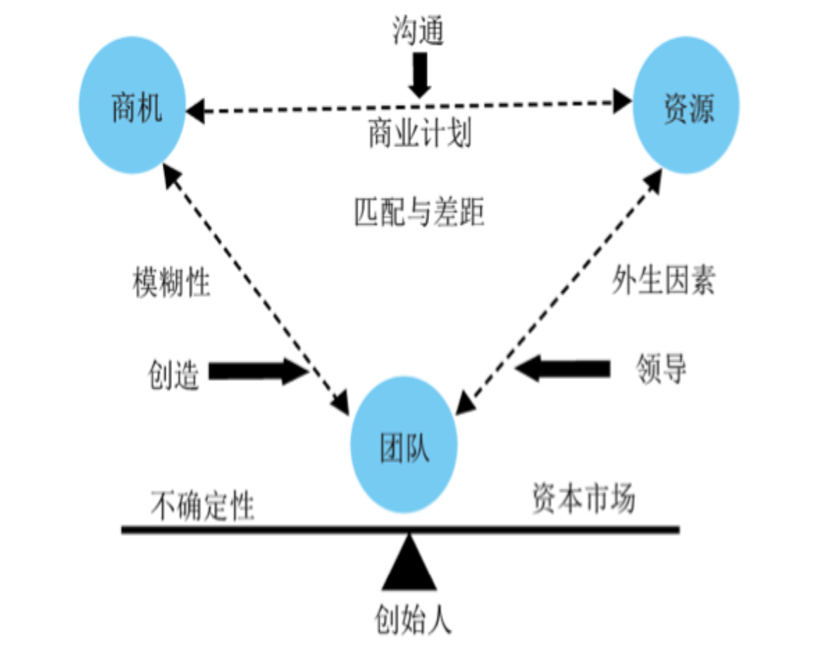
蒂蒙斯创业要素模型

Slide 45
一、成为创业者

Slide 46
如果我想成为一个创业者、我该怎么做？
问：我能成为创业者吗？哪些人能成为成功的创业者？创业者有何特长？
答：文献中有创业者的特质论和学习论两个流派，前者认为创业者具有独特的心理结构，包括创新性、风险承担倾向、成就动机、自治性、内控源等，后者认为创业技能可以通过学习培养、创业者可以养成。国内商学院多数附带有创业教育学院，开设创业学和创业管理等相关课程面向全校各专业学生开放，目的在于使潜在创业者学习具备相关技能和理论储备、激发普通人的创业意识和创业激情、通过演讲、报告、训练营、课程讲授等方式熟悉创业情境。国内商学院也开设创业管理的学科学位授权点、培养研究中国情境下创业规律和理论问题的博士和硕士研究生，丰富本土创业研究的理论知识。但是，书本已存的知识并不足以充分地指导创业实践、或者保障每个投身创业活动的人获得创业成功。因此，如果想成为创业者就需要作出必要的准备、包括知识准备、心理准备、财务准备、经验准备等。了解所处行业的真实规律和内部信息、熟悉行业内掌控资源分配权限的社会关系网络，都有助于创业成功。当然，每个人都有权利成为创业者、每个人都有可能通过努力获得创业成功、没有一定之规。创业者是那些在不确定性的峡谷中穿梭直到达到成功彼岸的人们。

Slide 47
我如何成为一个创业者、从哪里开始着手？
问：我从哪里获得创业相关知识、我从哪里获取金融资源、我如何决定做哪个项目、追逐哪种机会？
答：由机械工业出版社出版、南开大学张玉利教授主编的教材《创业管理》可以作为第一本教材、中国知网数据库上搜索得到以创业为研究主题的文献、可以作为补充资料；创业初期的金融资源有三个主要来源，一是自有资金、包括向亲友、父母、家庭成员筹措的资金，二是银行小额贷款和政府创业人才基金，包括政府各种优惠政策、税费减免政策、补贴政策、孵化器对办公用地入驻的政策等，三是权益融资和风险投资，包括天使融资人、对赌协议等等。第一次创业最好是从自己熟悉的行业入手，由稳健的商业模式驱动或者由超前的创新性机会驱动，也就是闯一闯。创业分为生存型创业和机会型创业，生存型是就业替代型创业，也是收入的主要渠道，机会型是具有较高机会成本的人选择去创业，比如国企管理层出走创业，他们本来收入已经足够温饱，创业是为了自己当老板、创立一份属于自己的事业，因此通常与原来就业的行业一致，利用职业背景积累起来的社会网络关系和行业经验、眼光、视角识别创业机会和获取各种创业资源。一个已经在社会上具有一定地位和朋友圈的中年人辞职创业，成功的几率是比较大的。

Slide 48
如何找到创业自信心、我跟别人比创业有优势吗？
问：文献中研究的成功的创业者一般有哪些特质？
答：创业的本质是成就一份属于自己的事业，这份愿望像一粒种子，在每个平凡的人的过往生活经历中早早种下，埋藏在心底等待某一个时刻、某一次意外的事件去激发、去催化、去促使它开花结果。走出创业的第一步是一种较大的、重要的心理跨越，因为中国社会的传统思维是吃皇粮、留在体制内、有一份固定的编制、旱涝保收。这种老派思想在一定程度上制约了人才成为创业者。实际上，很多老年创业的厂长、下岗职工都悔不当初、后悔没有早点出来创业。可见，创业的难对于有实力的能干的中年以上的人们，已经不构成难以跨越的门槛了。当然，年轻人在互联网等行业创业，尝试新鲜的点子和创业，也有很大的优势，开发app的网站也有很多成功的案例。文献中一般认为创业者敢于承担一定的风险，他们比较善于沟通，能够跟方方面面的人员打交道，他们比较能吃苦，不辞辛劳，在创业早期有时扮演多面手的角色，各种岗位一肩挑；他们能够创新，相信命运掌握在自己手中，通过努力可以改变命运，如果对现状不满就去改变它；他们有较强的成就一番事业的胸襟和热情，想自己当老板，自己掌控一个团队或者组织的行动方向，以及他们善于思忖和总结经验教训等等。

Slide 49
创业者是能教会的职业吗？如何获取创业技能？
问：哪些创业技能是创业前必须准备好的能力？如何培养这些能力？
答：创业者的技能和能力可以学习、如果不通过学习获得、就要通过失败的经验教训获得，要走弯路、更耗时间、经济成本更高。别人创业成功的经验不一定到自己身上也有用，但是别人创业失败的教训是一定可以借鉴规避的。贪婪、反智主义（无知、非科学决策）和无耻（做人不厚道、人缘不好、团队凝聚力和向心力缺失）是高频的陷阱。除了学习和学会做人做事的道理之外，关于创业管理学的主要概念、规律、研究发现也必须要掌握，因为这些创业过程的要素和原理是思考创业活动中出现的问题和科学决策必须要去踩的思考的基石，它们可以提高思维活动的专业性和效率，大大增强创业初期战略制定的针对性和有效性。蒂蒙斯创业过程模型是一个必须掌握的倒三角模型，三个顶点分别是创业机会、创业资源和创业者与创业团队，三者构成一个稳定的创业构面，是分析任何创业活动最重要的核心考量。创业资源的开发过程包括创业资源的识别、获取、整合与利用。创业机会的开发过程包括创业机会的识别、评估、利用与创造。机会和资源的开发过程是一体化的耦合共建体，创业者组建创业团队通过创业资源开发过程实现创业机会开发过程，是为创业。

Slide 50
创业失败后如何再次成为创业者？如何进行失败学习？
问：创业一次成功的几率大吗？如果失败了可以再次创业吗？
答：失败是成功之母，创新性很强的创业或者一般的常规创业都有可能由于缺乏经验或者对市场判断不准确而以失败告终，因此多次尝试是最终获取创业成功、维系一份属于自己事业的现实选择。初次创业失败后要进行积极的反思和学习，通常采取反事实思维，修改因果关系的假设条件，推理可能的各种进路和结果，以求明晰创业过程中可能出现的各种复杂情况以及准备好应对的策略和工具组合。不经充分反思、学习、总结、整顿的再次创业是莽撞的，初次创业失败就草草放弃则是前功尽弃的。创业学习一般有以下几种方式，如干中学、模仿学习、经验学习、观察学习、行动学习等，悟性在创业学习中扮演重要角色。人们通常通过类比、隐喻、借喻、移情等方式，将他人身上出现的案例中的经验教训移植到自己所处的环境中加以思忖，以求缩短因果推理的路径，并在行为逻辑的探索过程中找到方向感。失败学习还需要鼓舞士气，补充管理学、创业学、财务会计、市场营销、财税政策等方面的知识，利用前次创业者积累的经验和社会关系网络，为再次创业铺路和做好规划。

Slide 51
二、识别创业机会

Slide 52
机会是如何发现的？创业机会是识别的还是创造的？
问：为什么有些人能发现机会有些人不能？为什么同样的机会因人而异？
答：学术研究上存在两种机会观，一种主张机会是被识别的，机会本就存在，有些人识别到它，而另一些人不认为它是机会，也就是机会是客观存在的，识别机会是人们的主观行为，既然是主观的，就存在主观能动性上的差异，因此，同样的一系列事件组合，对一些人来说被认为是创业的好机会，对另一些人来说就可能由于风险太大、资金不够、行业背景不熟悉等原因，不被认为是一个可行的机会。学术界的另一种机会观是机会创造论，认为机会是本来不存在的，是有些人的特殊能力创造出来它，比如，通过整合资源和引领新需求、挖潜新的市场定位、锁定新客户以及将新产品投放新市场等方法，创造出一个本来不存在的机会。这种观点下造就的创业机会通常具有较强的创新性和新颖性，而被识别的机会通常存在于社会结构化的缝隙中，是新的定位和新的整合，因此创新性不如从0到1、无中生有和原始性创新的创意，但是优点在于可行性较强、商业计划较为成熟、风险更小，当然收益可能也更小。另有哲学观点认为，机会被实施之前是客观存在的，而实施机会的过程是主观创造了这个机会的实现过程，是一个从客观到主观能动性的显现过程，无论如何，机会存在的意义实现需要主客观两种力量参与全过程。

Slide 53
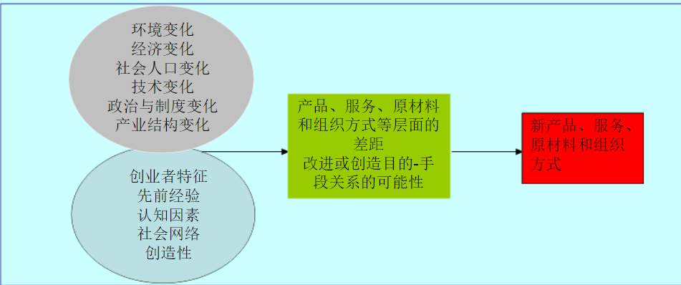
如何识别创业机会？
创业机会识别的总体框架

Slide 54
三、组建创业团队

Slide 55

创业团队构建有哪些规律、应遵守哪些原则？
创业者会遵循“相似性导致喜欢”的规则，多数人倾向于选择那些在背景、教育经验上与他们非常相似的人。
这样的缺点就是冗余问题：相似的人越多，他们的知识、培训、技能和欲望重叠的程度就越大，不利于企业获取必要的财务资源以及有效运营，能从重叠的社会网络中获得的资源就很有限。
由于创业团队中宽泛的知识、技术和经验有利于新企业，因此，更有用的策略是在互补性而不是相似性的基础上选择合作创业者。
South China University of Technology

Slide 56

真格基金判断团队的三个角度
团队吸引力：团队成员之间是否有那种互相爱慕仰慕的情感，觉得能跟这个人一起工作很棒。
团队互补力：团队成员间互补，但也不单纯的是指能力，也包括性格。
团队协调力：一堆人一起做事，一定会有冲突，团队从冲突走到妥协的能力非重要。
South China University of Technology

Slide 57

创业团队为获得成功，必须掌握非常宽泛的信息、技能、才能和能力。
因此，理想的创业团队是：一个团队成员所缺少的东西可以由另一个或者更多的其他成员提供，这样整体就会大于各部分之和。
创业者在组建创业团队时的第一规则是：不要屈从于只和那些背景、教育、经历状况与自己相似的人一起工作的诱惑。
在许多情况下，强调互补性在一定程度上可能是更好的策略，因为它可以提供给新企业一种强有力的和多样化的人力资源基础。
South China University of Technology

Slide 58

应当考虑相似性还是互补性的团队最终取决于创业者所考虑的维度。
在知识、技术和经验方面的互补性是非常重要的。为了取得成功，企业必须获得丰富的和有价值的人力资源。
相似性也是有利的：它增加了沟通的便利性并有助于形成良好的人际关系，动机方面的相似性也非常重要。
平衡方法：在知识、技能和经验方面主要关注互补性，而在个人特征和动机方面则考虑相似性。
South China University of Technology

Slide 59
创业者领导风格有几种类型？各有何差异？
交易型领导是指领导者为促使工作顺利进行，与下属间存在报酬与付出贡献交换关系的一种过程，下属认知到如果工作成果能达到主管预期的成果，就能得到想要的报酬。
交易型领导者会理清下属的角色及工作任务的要求，让下属了解完成工作的方法，并提供一些指导，领导者也认知下属的需求，并知道这些需求如何可被满足,只有下属完成组织要求的绩效目标，才能得到想要的报酬。
转换型领导是指领导者能够提出使成员信服且愿意接受的愿景，使之成为组织共同努力的目标和具体行动的方向，同时通过良好的语言能力与沟通技巧将愿景传达给成员，和成员形成共同的价值取向，促使组织成员共同合作，以符合组织期望与推进组织发展。
转换型领导者会充分发挥自己的个人魅力，通过自身的个人特质来引导员工的行为，促进员工的进步，进而在不断的学习过程中带动整个组织的学习。同时要求领导者在员工面前树立一种自信的、有能力的、成功的领导者形象，通过这种形象的树立来引导员工对领导者的尊重、服从和信赖，进一步促使员工不断学习。

Slide 60
四、获取创业资源

Slide 61
如何获取创业资源？
问：创业活动需要哪些资源？如何获取？
答：创业初期需要准备资金、招募员工、确立核心创业团队、识别创业机会、掌握核心技术诀窍、制定商业模式、形成制定公司章程和管理办法、培育公司文化，还需要土地和房屋、办理一码一照、获取政府各部门的合法性证照、开设银行账户和纳税证明、与员工签订合同并为固定员工缴纳五险一金等。创业资源一般有三种获取方式，自有资源、市场购买和社会关系网络。现实中关键信息等无形资源可以通过公开渠道、媒体报答、热线电话咨询、熟人打听、官方回复、政府部门咨询等方式获得答复。创业初期需要对所需资源的价格与营业收入做以成本-收益分析，以确定投资回收期和可承担的净亏损金额和时间。此外，生产性服务业和制造业还需考虑仓储和库存的积压与管理费用，冰鲜水果等已腐烂变质的食品还需要考虑冷藏保存的条件和保鲜时间。向银行贷款需要考虑还款周期和利息额度，合伙经营需要考虑合同和债务的合法性与自身的法律权益维护。与利益相关者的关系运营需要考虑对方信用记录、维权途径、资产压置等置换办法以及对方经营许可的真实性和法律效益。获取的创业资源需要整合为能力束和动态能力，通过资源拼凑和步步为营等方式，经由效果逻辑的指引，从当下起步逐渐走向远方。

Slide 62
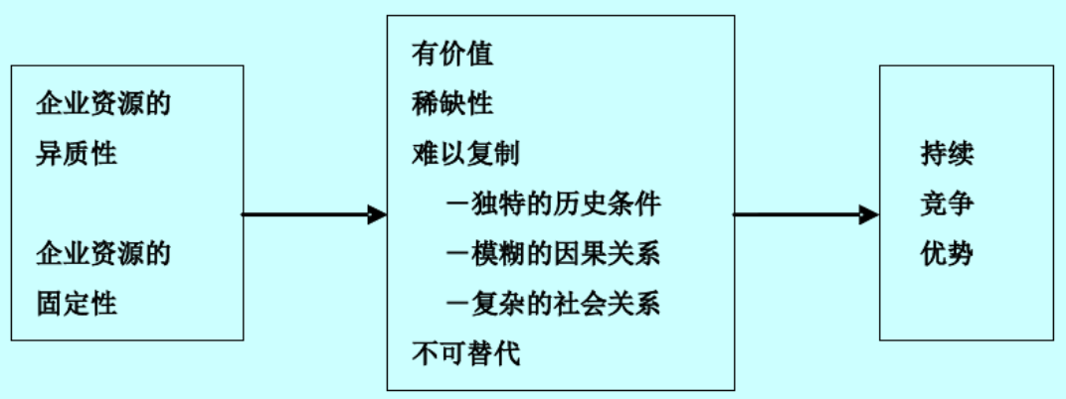
何为资源基础观？
问：为什么公司竞争优势来源于企业内部稀缺、有价值、难以模仿和不可替代的战略性资源？
答：资源基础理论的基本观点是将企业概念化为一系列资源的集合体。英国管理学家埃尔顿·彭罗斯的《企业成长理论》把企业看成由一系列具有不同用途的资源相联结的集合，关注企业内部的资源对实现企业成长的重要性，以及企业在其成长战略中如何利用不同的资源。基于此，Barney对形成企业持续竞争优势的战略性资源属性进行了分类，如下图所示。

Slide 63
谢 谢！

